Slide 1
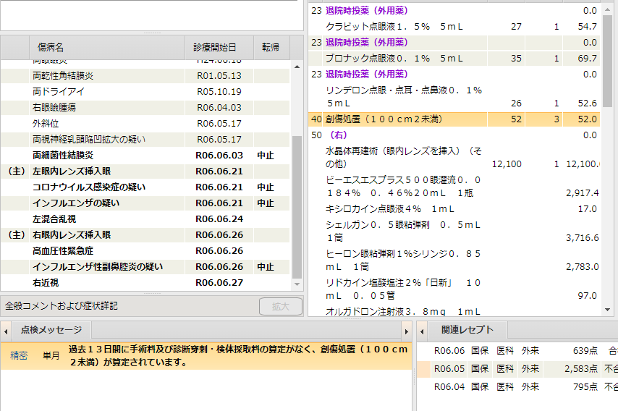
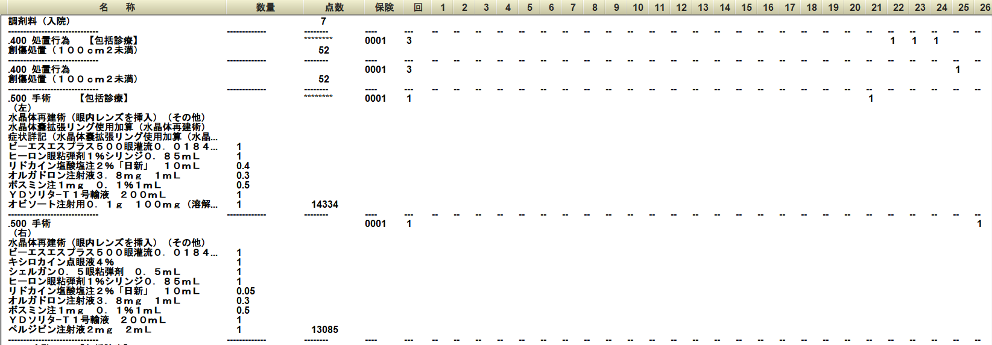
886479：6/20～6/28入院 （短手3算定日が6/21。6/20～6/24まで包括診療、6/25～出来高算定）
6/21に水晶体再建術施行。算定は短手3（包括）で算定。
その後の創傷処置を、
6/22（包括）
6/23（包括）
6/24（包括）
6/25（出来高）
この点検メッセージが表示されたが、短手3の手術は
手術と判断されていないのでしょうか？
包括診療期間
これは、包括診療
短手3（水晶体再建術・眼内レンズ挿入・その他・片側）

